Slide 1


La voz Liceísta
Experiencia significativa Institución Educativa Liceo Sur Andino

Slide 2
Fundamentación
Es una experiencia que se encuentra articula con el PEI de la institución educativa.
Integra la misión y la visión de la Institución educativa.
Ya que, busca una formación integral del estudiante, con proyecciones.
Mirada holística
Va guiado al Plan de Mejoramiento, ya que, es un referente de proyección y fortalece el empoderamiento de la institución educativa, desde la diferentes gestiones

Slide 3
Respondiendo a una problemática: La falta de una cultura de escritura, cada vez se hace más fácil dejar de escribir y al mismo tiempo a pensar.
Incentivar el uso y lectura de medios de comunicación, es volver al periódico, dejar por un momento lo inmediato.
Pertinencia
Empoderamiento de toda la comunidad educativa que rodea la institución educativa, estudiantes, docentes, directivos docentes, padres de familia, Secretaría de Educación e invitados.
Fortalece los procesos de lectura critica de la institución educativa.

Slide 4
Consistencia y madurez
Si bien como experiencia significativa es nueva, desde la práctica pedagógica se viene trabajando hace algunos años.
Resultado de dos mil ejemplares, un recurso de trabajo para cualquier área del saber y Plan lector.
Tuvo la primera publicación en el año 2024 en formato físico y con todo el proceso editorial
Tiene tres procesos:
Investigación - Escritura
Lectura
Metacognitivo y reflexivo

Slide 5
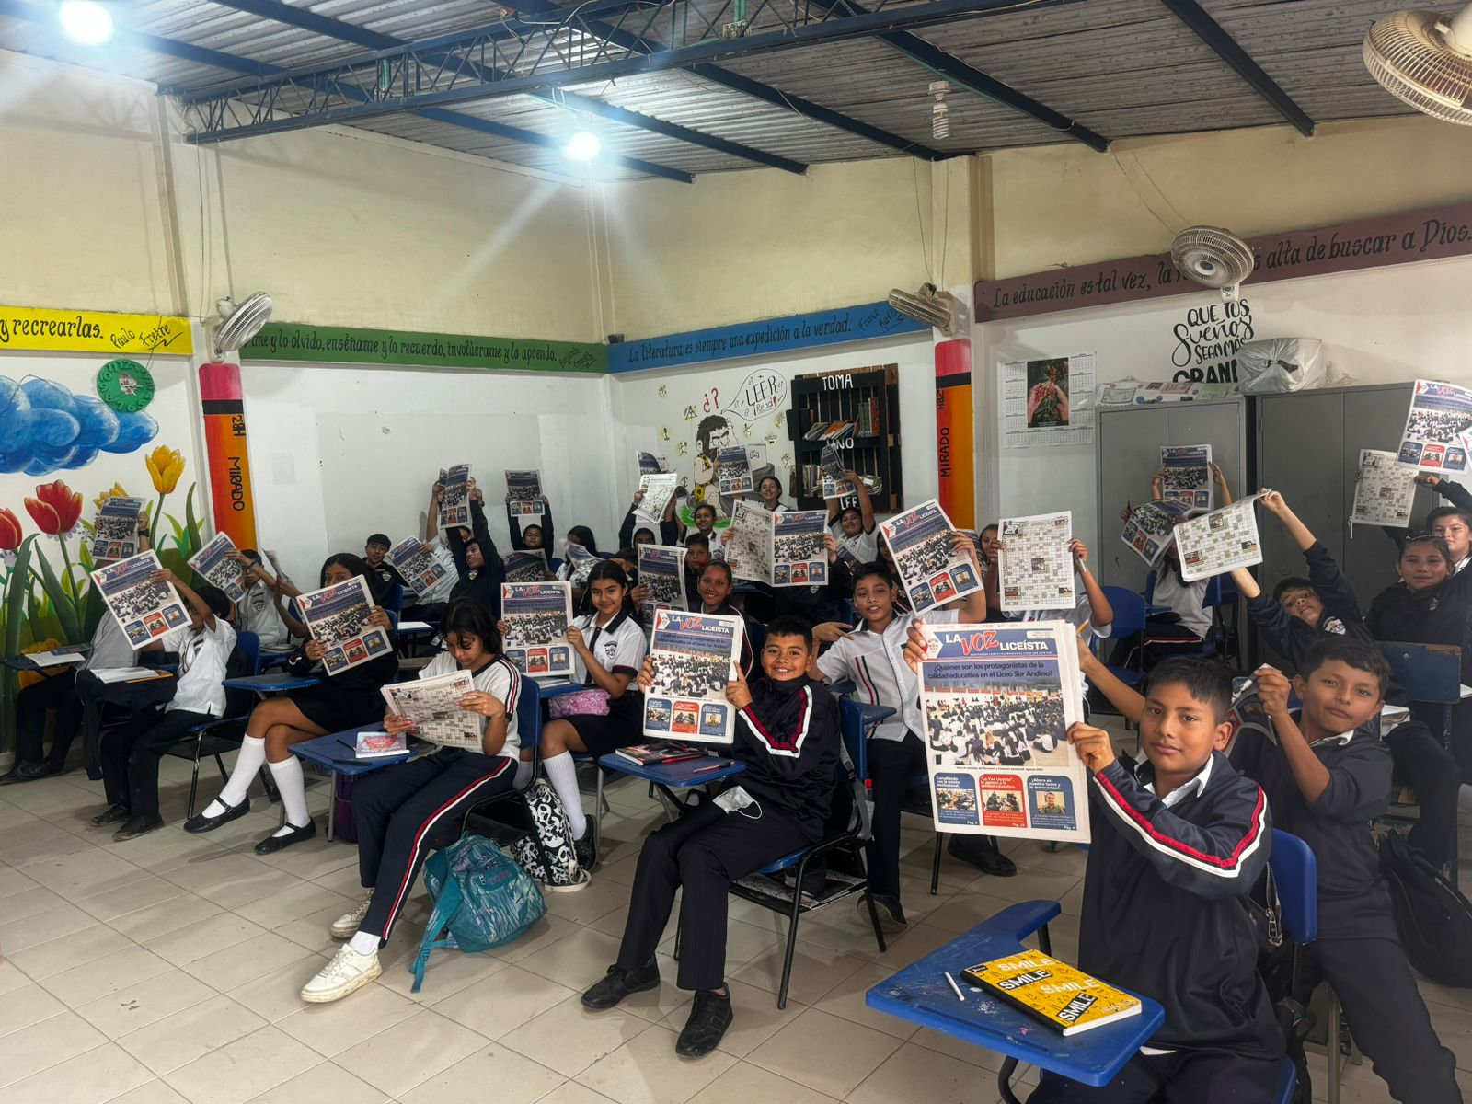
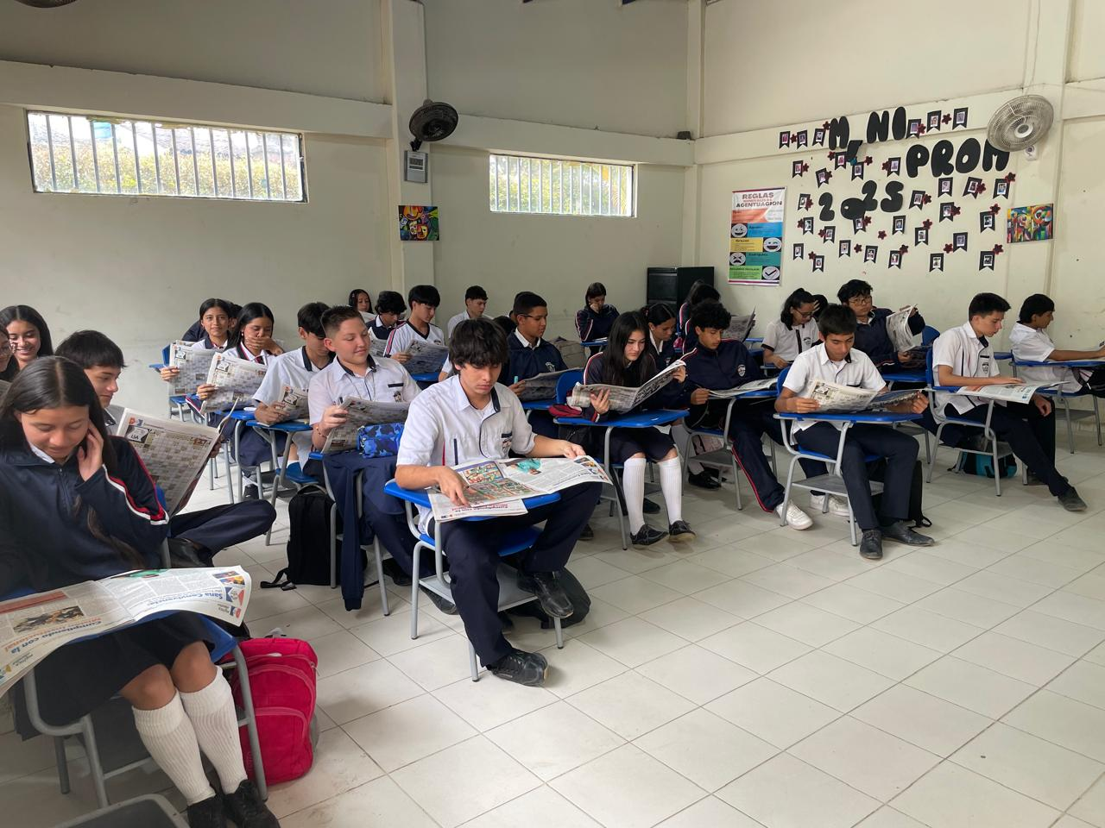
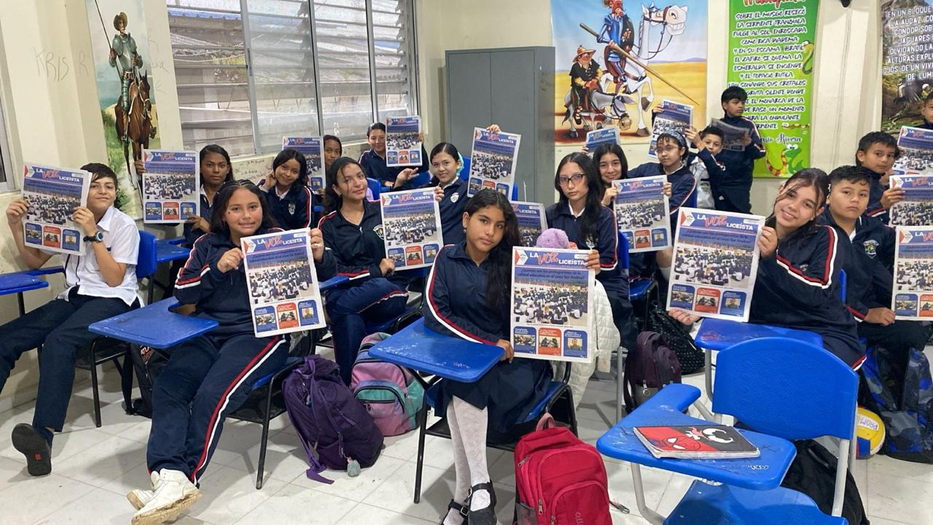
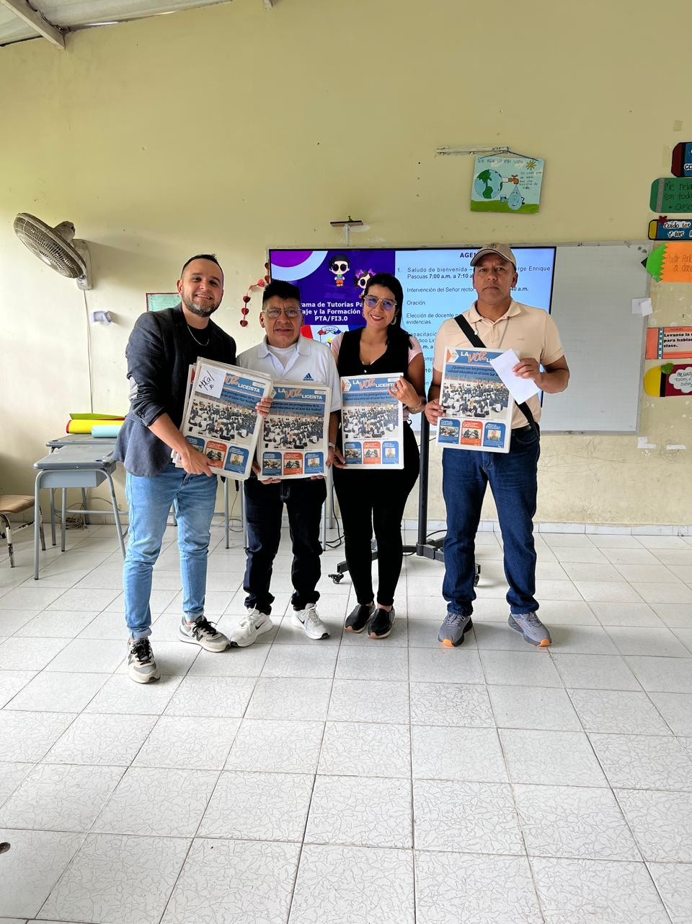
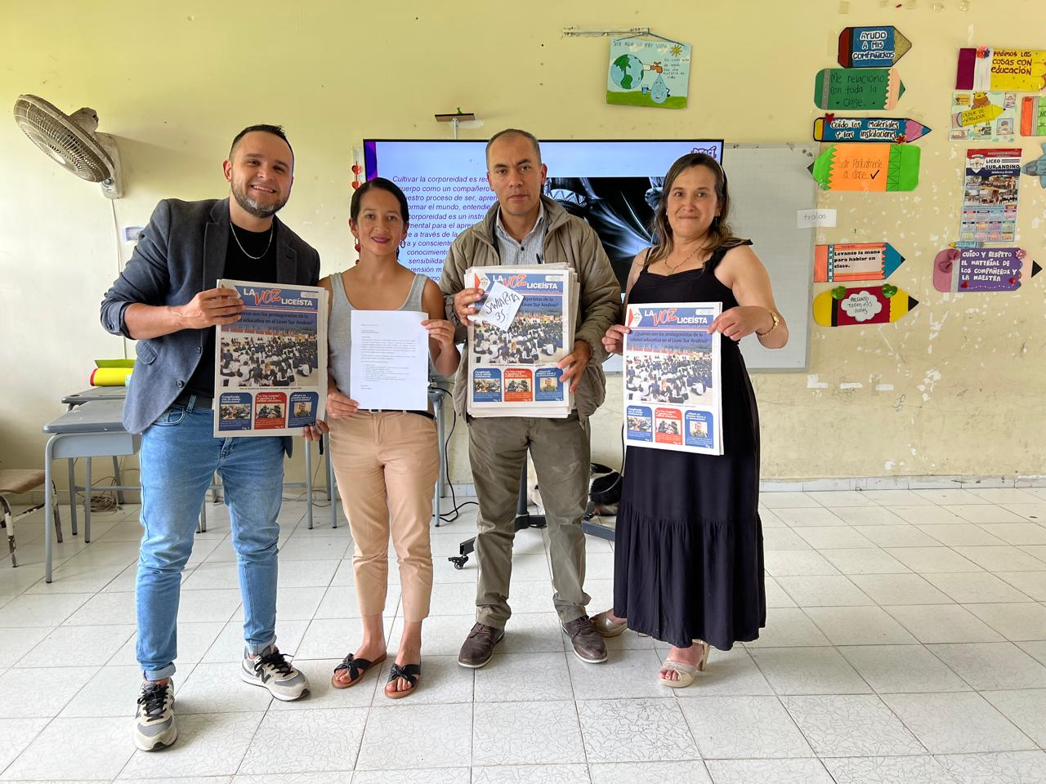
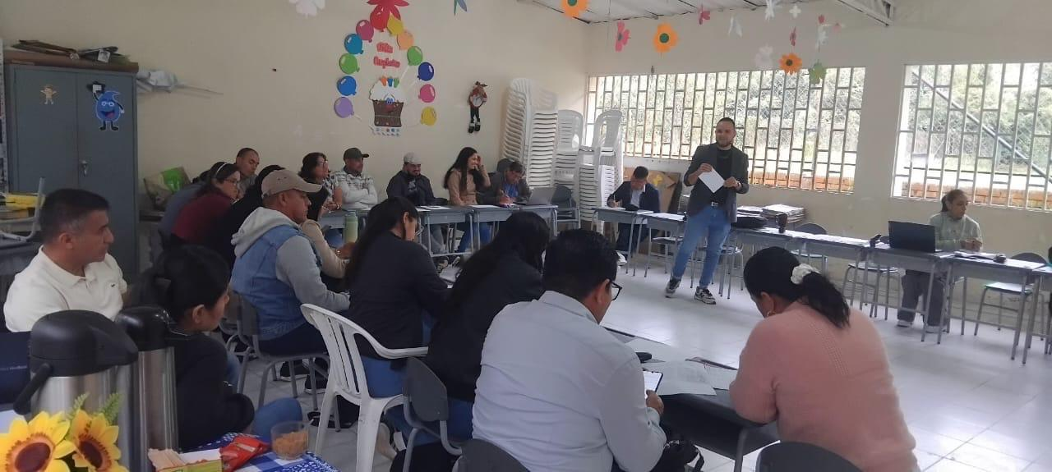
Empoderamiento

Slide 6
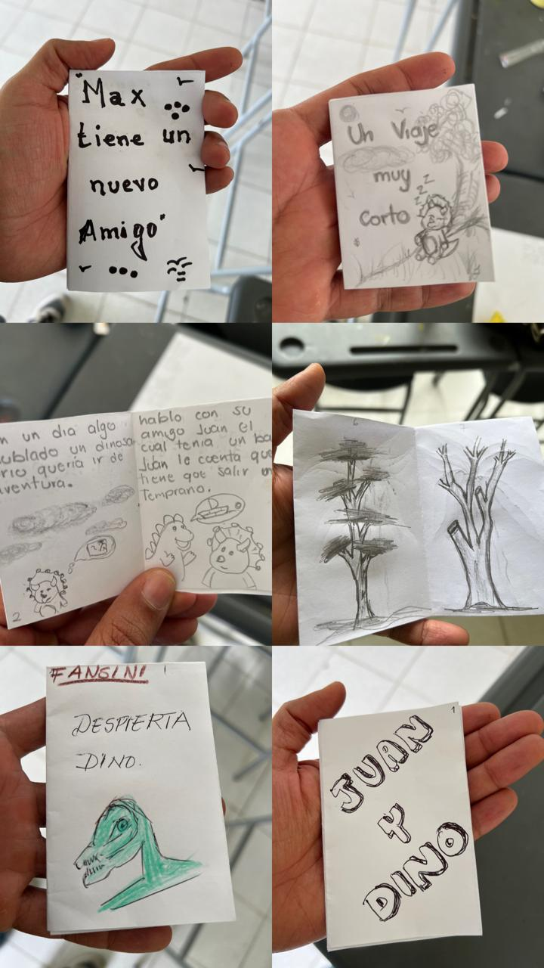
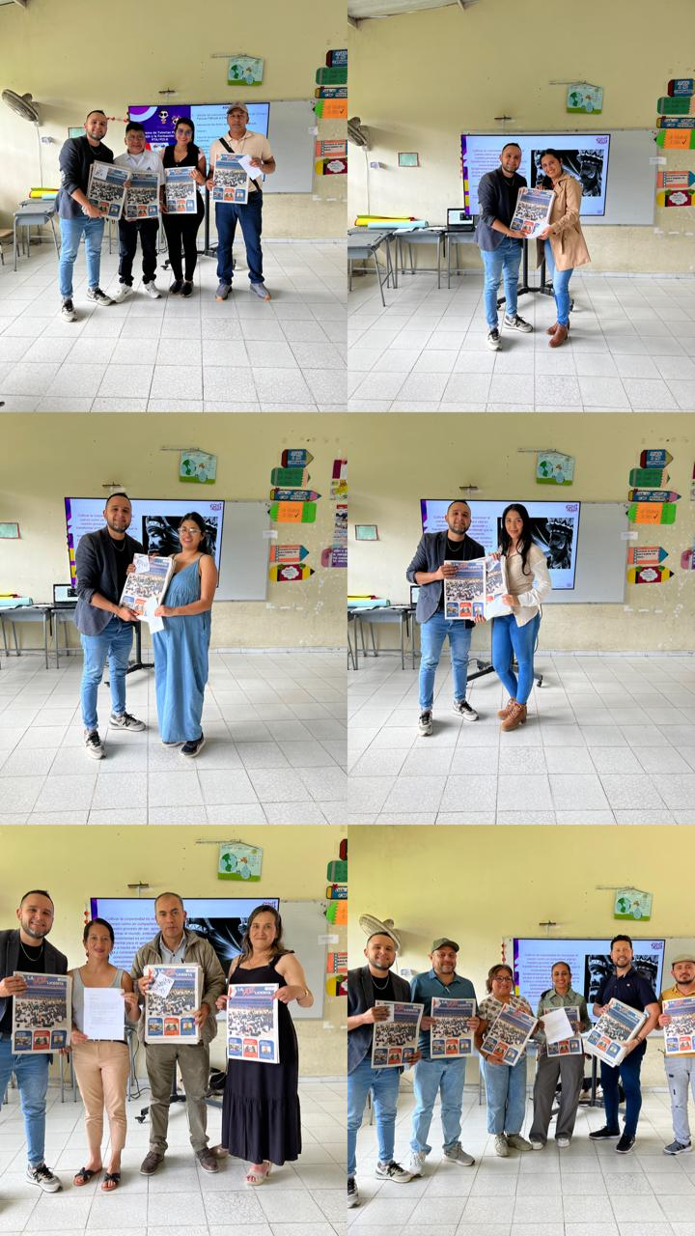
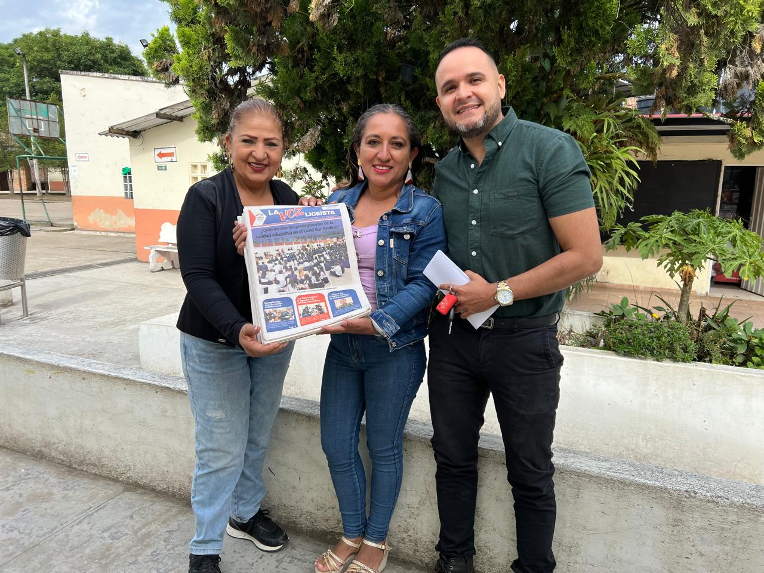
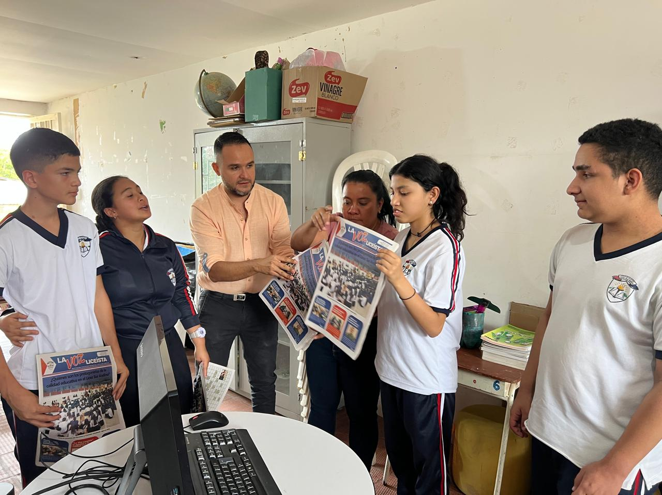
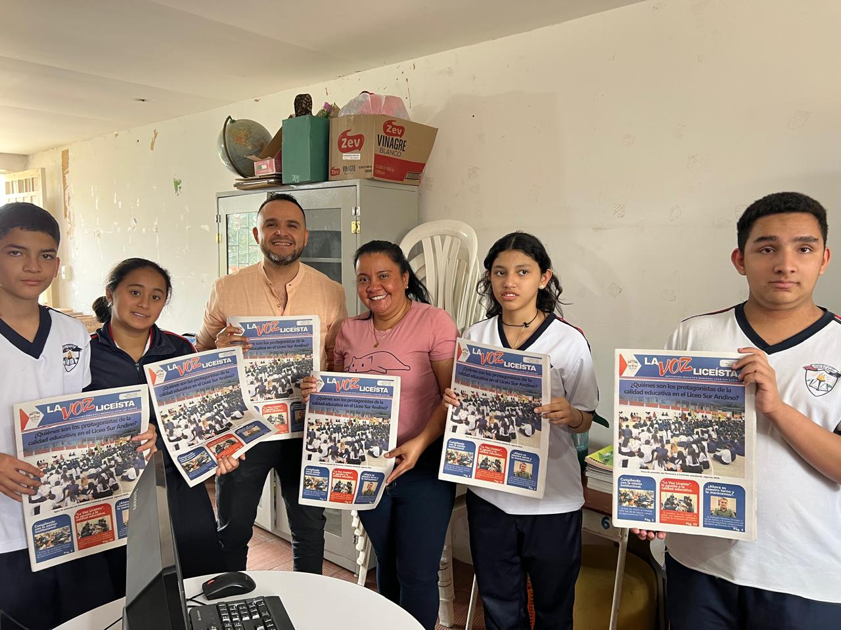
Empoderamiento

Slide 7
Evaluación y seguimiento
Carpeta de seguimiento, evaluación, avances y cumplimiento de cronograma.
Proceso de autoevaluación

Slide 8
Resultados
Comunidad educativa empoderada en escritura y lectura
Integración con las áreas del saber
Seguir mejorando en resultados de pruebas de estado.
Reconocimiento como un medio de comunicación importante en el ámbito educativo en el municipio.

Slide 9
Transferencia, sostenibilidad e innovación
Estamos en la capacidad para llevar nuestra experiencia significativa del periódico a otras instituciones educativas, a diversas sedes, entidades para que puedan ser replicadas.
Se debe seguir el proceso de autogestión, apoyo desde la institución educativa y desde la Secretaría de Educación.
Seguir ampliando la participación de toda la comunidad educativa.
Proyecto de aula, se logra establecer también desde la pedagogía por proyectos, por lo tanto, desde la misma experiencia significativa se realiza investigación y es una investigación misma.

